Slide 1
আজকের ক্লাসে সবাইকে স্বাগতম

Slide 2
পরিচিতি
শিক্ষক পরিচিতি
পাঠ পরিচিতি
শ্রেণি : ৭ম
বিষয় : তথ্য ও যোগাযোগ প্রযুক্তি
অধ্যায় : দ্বিতীয়
পাঠ : 10
ফারজানা বেগম
সিনিয়র শিক্ষক (আইসিটি)
শাহ ওয়ালিউল্লাহ ইনস্টিউট

Slide 3
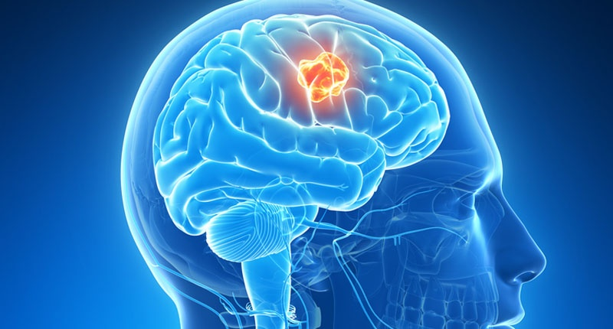
চিত্রটি দেখে চিন্তা করে বল
মেমোরি ও স্টোরেজ ডিভাইসের
এ বৈশিষ্ট্যগুলো সিস্টেম ইউনিটের কোন ডিভাইসের হতে পারে?
স্মৃতি, তথ্য, কৌশল ইত্যাদি
মস্তিষ্কে আমরা কী ধারণ করি?

Slide 4
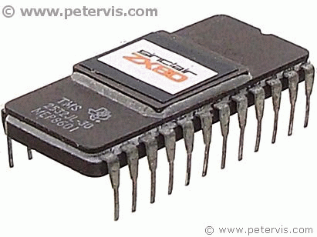
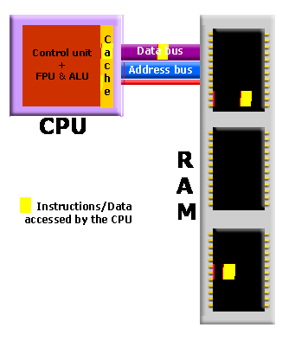
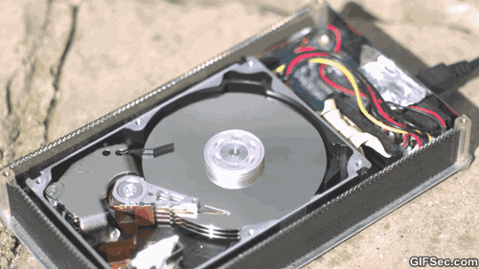
আজকের পাঠের বিষয়
মেমোরি ও স্টোরেজ ডিভাইস

Slide 5
শিখনফল
এই পাঠ শেষে শিক্ষার্থীরা…
১। মেমোরি ও স্টোরেজ ডিভাইস কী বলতে পারবে।
২। মেমোরির শ্রেণিবিভাগ করতে পারবে।
৩। র‌্যাম ও রমের পার্থক্য নির্ণয় করতে পারবে।

Slide 6
মেমোরি ও স্টোরেজ ডিভাইস
কম্পিউটারের তথ্য বা উপাত্ত সেভ করে রাখার ডিভাইসকে স্টোরেজ ডিভাইস বলে।

Slide 7
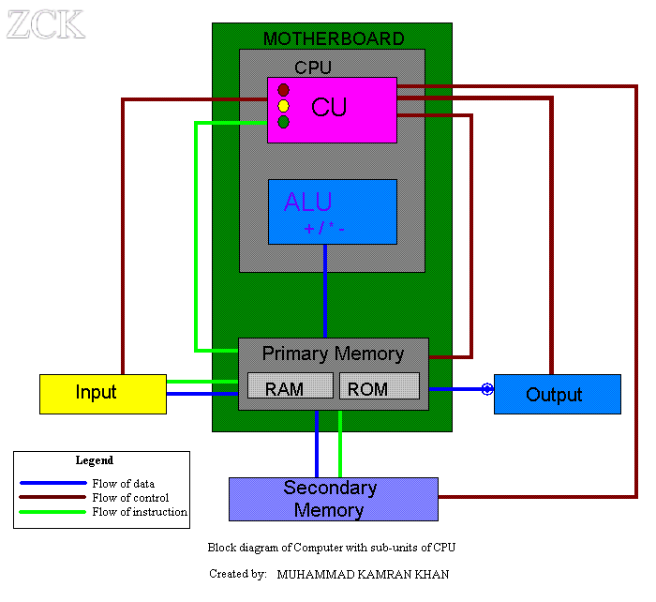
মেমোরি ও স্টোরেজ ডিভাইস

Slide 8
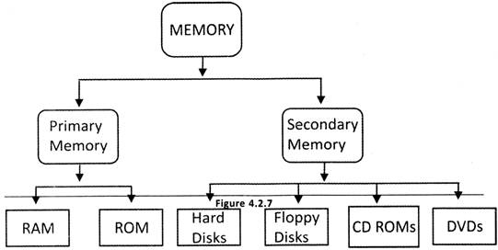
মেমোরি ও স্টোরেজ ডিভাইস

Slide 9
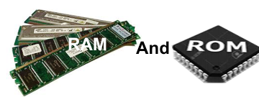
সাধারণত প্রধান মেমরি দুই ধরনের
Random Access Memory
Read Only Memory
প্রধান মেমরির ক্ষমতা দুইভাবে প্রকাশ করা হয়।
একটি হচ্ছে গতি যা হার্ট/ Hz
অন্যটি হলো ধারণ ক্ষমতা যা (Byte)

Slide 10
মেমোরি ও স্টোরেজ ডিভাইস
বিট, বাইট, কিলোবাইট, মেগাবাইট, গিগাবাইট ও টেরাবাইট এর তুলনা
8 বিট = ১ বাইট
1024 বাইট= ১ কিলোবাইট
1024 1024 বাইট= ১ মেগাবাইট
1024 1024 1024 বাইট = ১ গিগাবাইট
1024 1024 1024 1024 বাইট = ১ টেরাবাইট
এক বাইট সমান ৮বিট, 1024 বাইট যেহেতু 1000 কাছাকাছি সেজন্য একে এক কিলোবাইট বলা হয়।

Slide 11
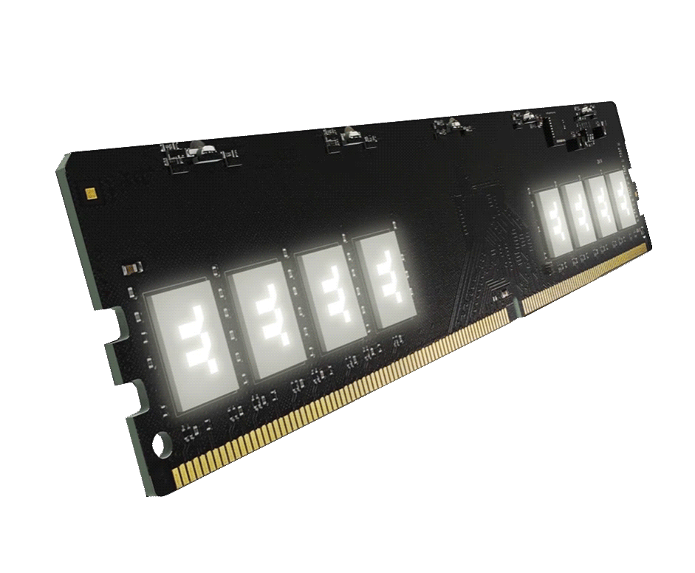
RAM
Random Access Memory
RAM এর পূর্ণরূপ হচ্ছে Random Access Memory।
র‌্যামে অস্থায়ীভাবে ডেটা সংরক্ষণ এবং র‌্যাম থেকে ডেটা পঠন সম্ভব।
র‌্যাম উদ্বায়ী (Volatile) মেমোরি, অর্থাৎ বিদ্যুৎ চলাচল বন্ধ হলে র‌্যামে রাখা ডেটা মুছে যায়।
চলমান প্রোগ্রাম এবং পুনঃপুনঃ পরিবর্তনশীল ডেটা র‌্যামে সংরক্ষণ করা হয়।
অ্যাকসেস সময় তুলনামূলকভাবে কম।
তৈরি করার সময় এতে কোন ডেটা থাকে না।
তুলনামূলকভাবে দাম কম।
স্ট্যাটিক র‌্যাম, ডাইনামিক র‌্যাম ইত্যাদি র‌্যামের প্রকারভেদ।

Slide 12
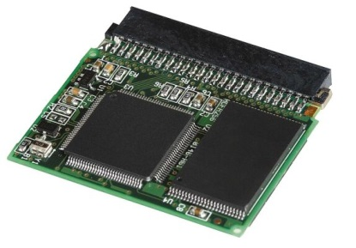
একক কাজ
মেমোরির শ্রেণিবিভাগ বর্ণনা করো।

Slide 13
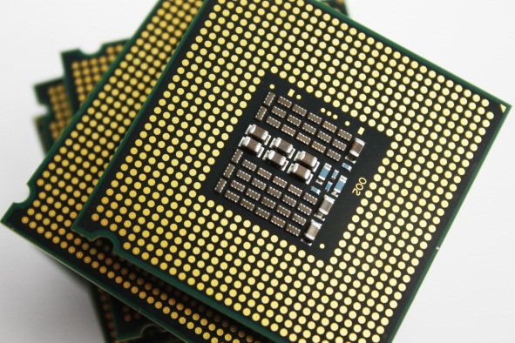
নতুন শিখলাম
বাইট হচ্ছে আটটি বাইনারি ডিজিটের একটি গ্রুপ যাহা একটি একক হিসেবে ব্যবহার করা হয়। যেমন- 8 বিট = ১ বাইট।
বিট একটি বাইনারি ডিজিট (0 অথবা 1) যাহা কম্পিউটারের কাছে একটি ইলেক্ট্রনিক সিগনাল। যেমন 0 হচ্ছে অফ এবং 1 হচ্ছে অন ইত্যাদি।
প্রসেসর কম্পিউটারের প্রতিটি অংশই খুবই গুরুত্বপূর্ণ, কিন্তু এরপরও যে অংশটি সবচেয়ে বেশি গুরুত্বপূর্ণ সেটা হচ্ছে প্রসেসর। প্রসেসর দিয়ে কম্পিউটার প্রক্রিয়াকরণের সকল কাজ করে থাকে।

Slide 14
মূল্যায়ন
১। RAM- এর পূর্ণরূপ কী?
Random Access Memory
২। কখন র‌্যামের সমস্ত মেমোরি / তথ্য মুছে যায় ?
. বিদ্যুৎ বন্ধ করে দিলে
কম্পিউটার বন্ধ করে দিলে
বিদ্যুৎ না থাকলে
3। মেমোরি কত প্রকার?
২ প্রকার
4। 1024 বাইট= কত কিলোবাইট?
১ কিলোবাইট

Slide 15
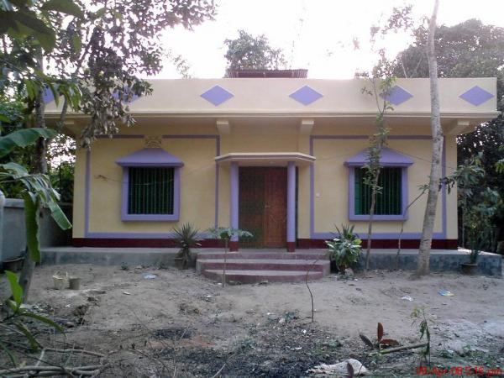
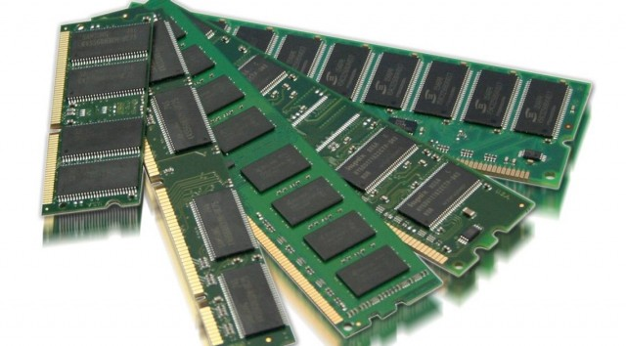
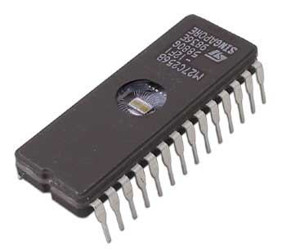
বাড়ির কাজ
‘র‌্যাম কেন রম নয় ’ বিশ্লেষণ কর।

Slide 16
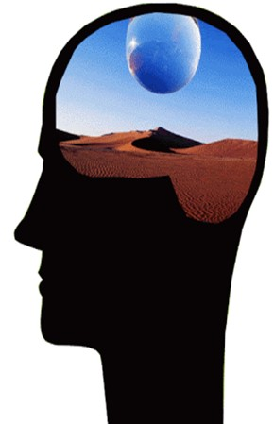
ধন্যবাদ

